Slide 1


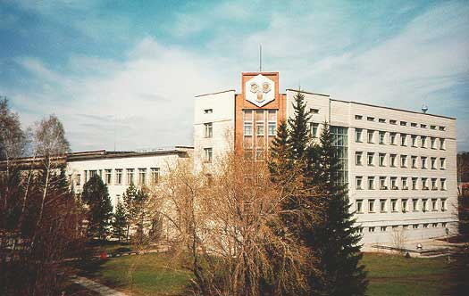
Нитроксильные радикалы: применение в синтезе новых функциональных материалов и биофизике
д.ф.м.н., проф., и.о.директора
Новосибирский институт органической химии СО РАН
Елена Григорьевна Багрянская

Slide 2
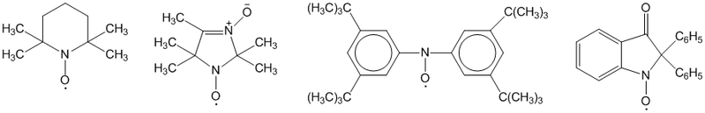
Стабильные нитроксильные радикалы как спиновые зонды
2
ДОСТОИНСТВА
Маленькие парамагнитные молекулы с легко варьируемой структурой
Возможно ковалентное присоединение к другим молекулам и специфическая адресация
Простой спектр ЭПР
Синтезированы спиновые зонды, чувствительные к важным для физиологии параметрам: O₂, рН, RSH, NO, окислительно-восстановительный статус
Нитроксильные радикалы, которые характеризуются наличием стерических затруднений вблизи N-O группы (например, обусловленные третичными атомами углерода), отличаются высокой стабильностью и могут быть выделены в свободном состоянии:

Slide 3
Применение нитроксильных радикалов
магнитоактивные материалы (органические ферромагнетики)
измерение рН на поверхностях, сорбентах, катализаторах
химические источники электричества (аккумуляторы)
медиаторы в «живой» полимеризации
измерение рН в липосомах и клеточных органеллах
супрамолекулярные структуры
локальный электростатический потенциал в биомакромолекулах
монитринг рН в биологических системах
спин-меченные природные и синтетические биологически активные соединения
Спиновые зонды для измерения расстояний в белках PELDOR
материалы для солнечной энергетики
Cпиновые зонды на оксид азота

Slide 4
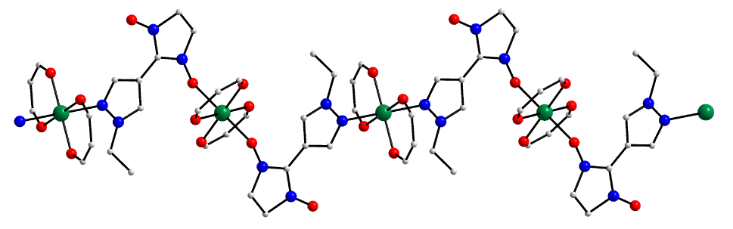



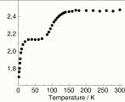

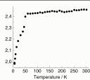
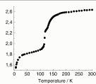
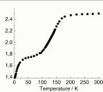
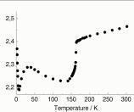
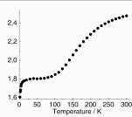
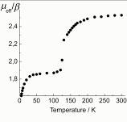
Семейство молекулярных магнетиков Cu(hfac)₂L^{R}
R=methyl, ethyl, propyl, butyl… Solv = …
...
В.И. Овчаренко и лаб. МКС МТЦ СО РАН

Slide 5

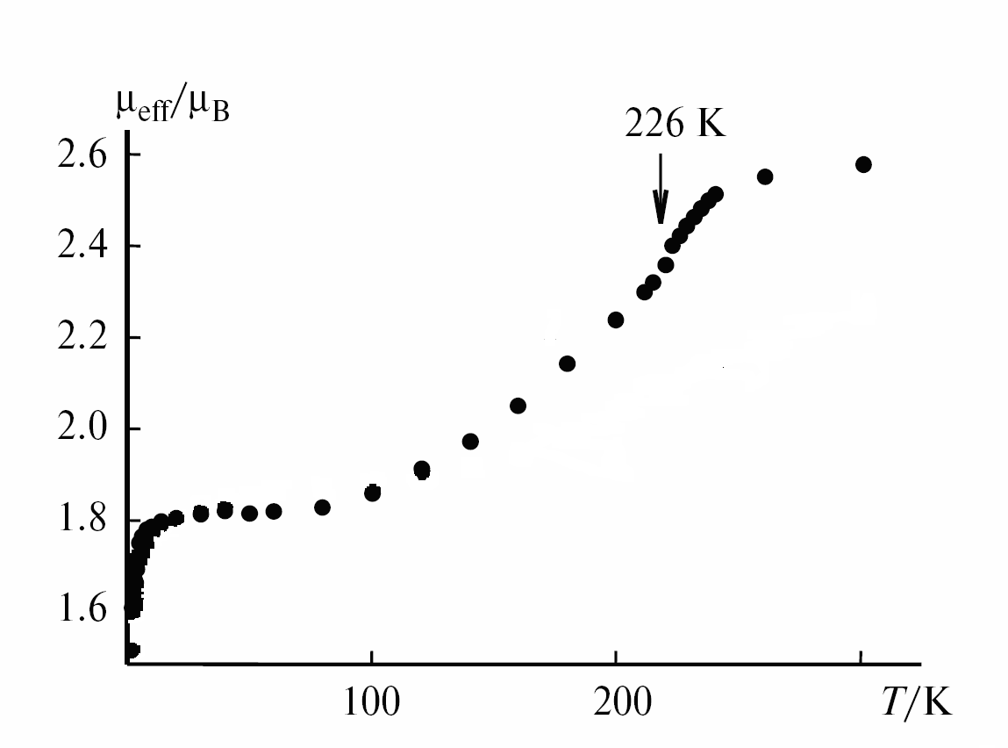
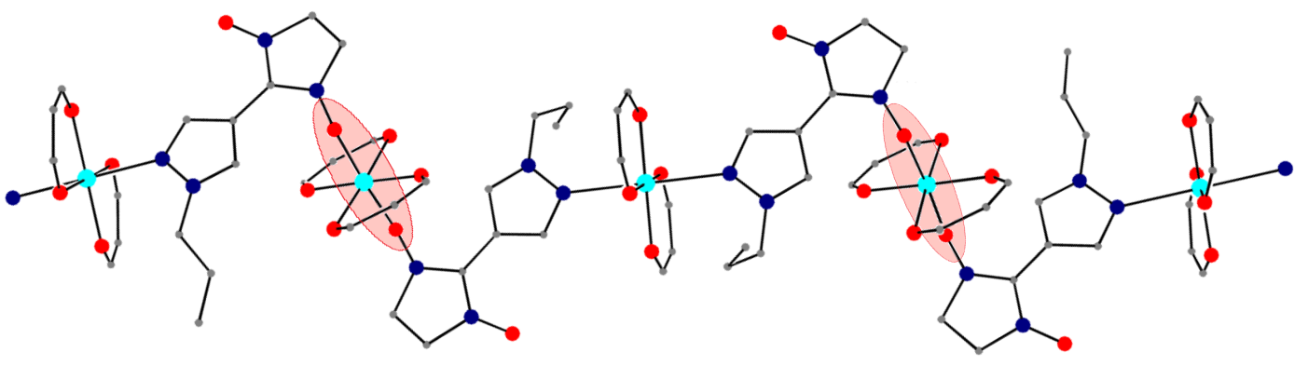
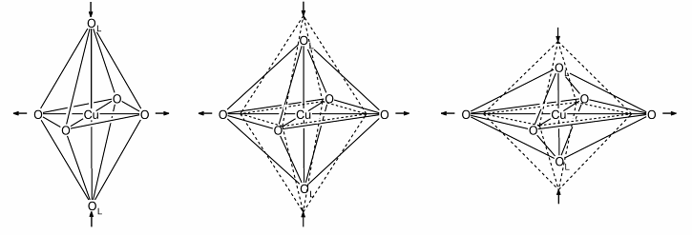
Структурные перестройки и спиновые переходы
в молекулярных магнетиках Cu(hfac)₂L^{R}
Магнитный момент
обратимые структурные перестройки
T=293 K
T=203 K
T=115 K
Слабо-связанное
состояние (WS)
Сильно-связанное
состояние (SS)
• Новые функциональные материалы с потенциалом применения в спинтронике, устройствах обработки и хранения информации, и др.

Slide 6
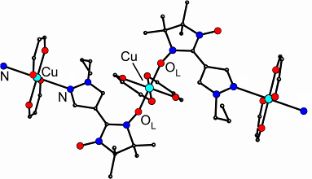
ЭПР спектроскопия молекулярных магнетиков Cu(hfac)₂L^{R}
O
-2J
Cu
-2J
O
S=3/2
J
S=1/2
g фактор
2.6
2.4
2.2
2.0
1.8
1.6
2J
T=260 K
T=140 K
T=90 K
S=1/2
250
300
350
400
450
Магнитное поле / мТл
• Спектры ЭПР температурно-зависимы и дают информацию о спиновом состоянии триады, величине и знаке обменного взаимодействия
Inorg. Chem. 46 (2007) 11405

Slide 7
Температурная динамика внутрикластерных обменных взаимодействий в молекулярных магнетиках Cu(hfac)₂L^{R}
Температурная зависимость спектра ЭПР W-диапазона монокристалла Cu(hfac)₂L^{Pr}
Магнитный момент (а) и эффективный g-фактор триады (b) монокристалла Cu(hfac)₂L^{Pr}
Магнитное поле / Тл
Температура / К
Температура / К
• ЭПР позволяет измерять температурную зависимость эффективного обменного взаимодействия в спиновых триадах
• Обменное взаимодействие изменяется на порядок величины при термоиндуцированном переключении спиновых состояний
Veber, S. L., Fedin, M. V., Potapov, A. I., Maryunina, K. Yu., Romanenko, G. V., Sagdeev, R. Z., Ovcharenko, V. I., Goldfarb, D., Bagryanskaya, E. G. // J. Amer. Chem. Soc. 130 (2008) 2444-2445.

Slide 8
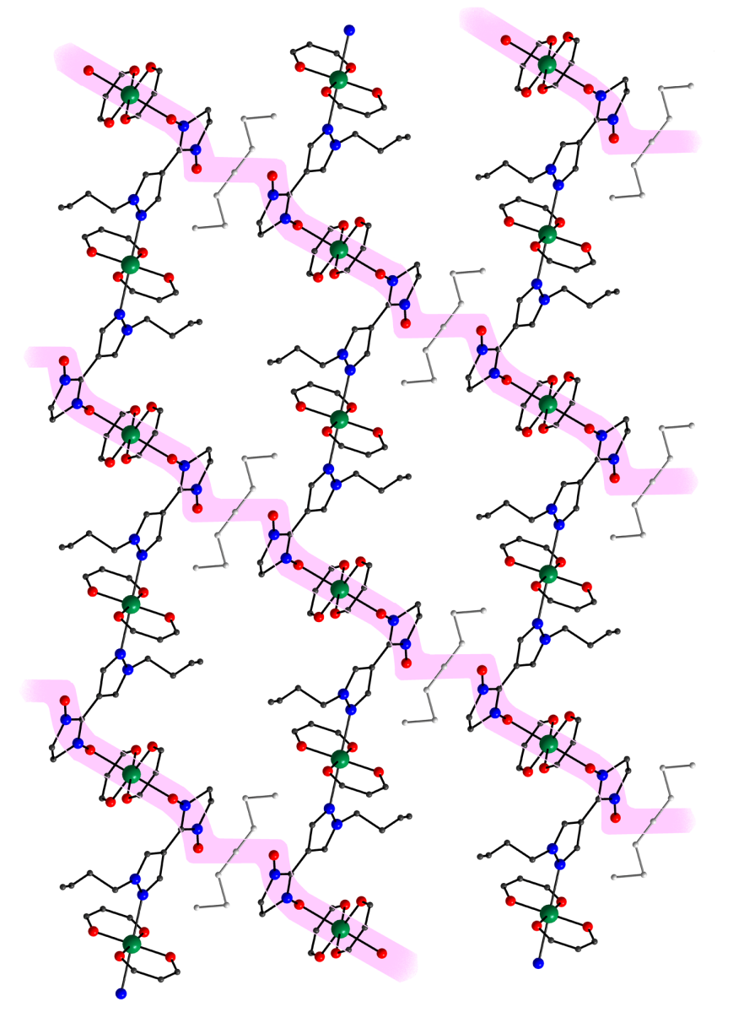
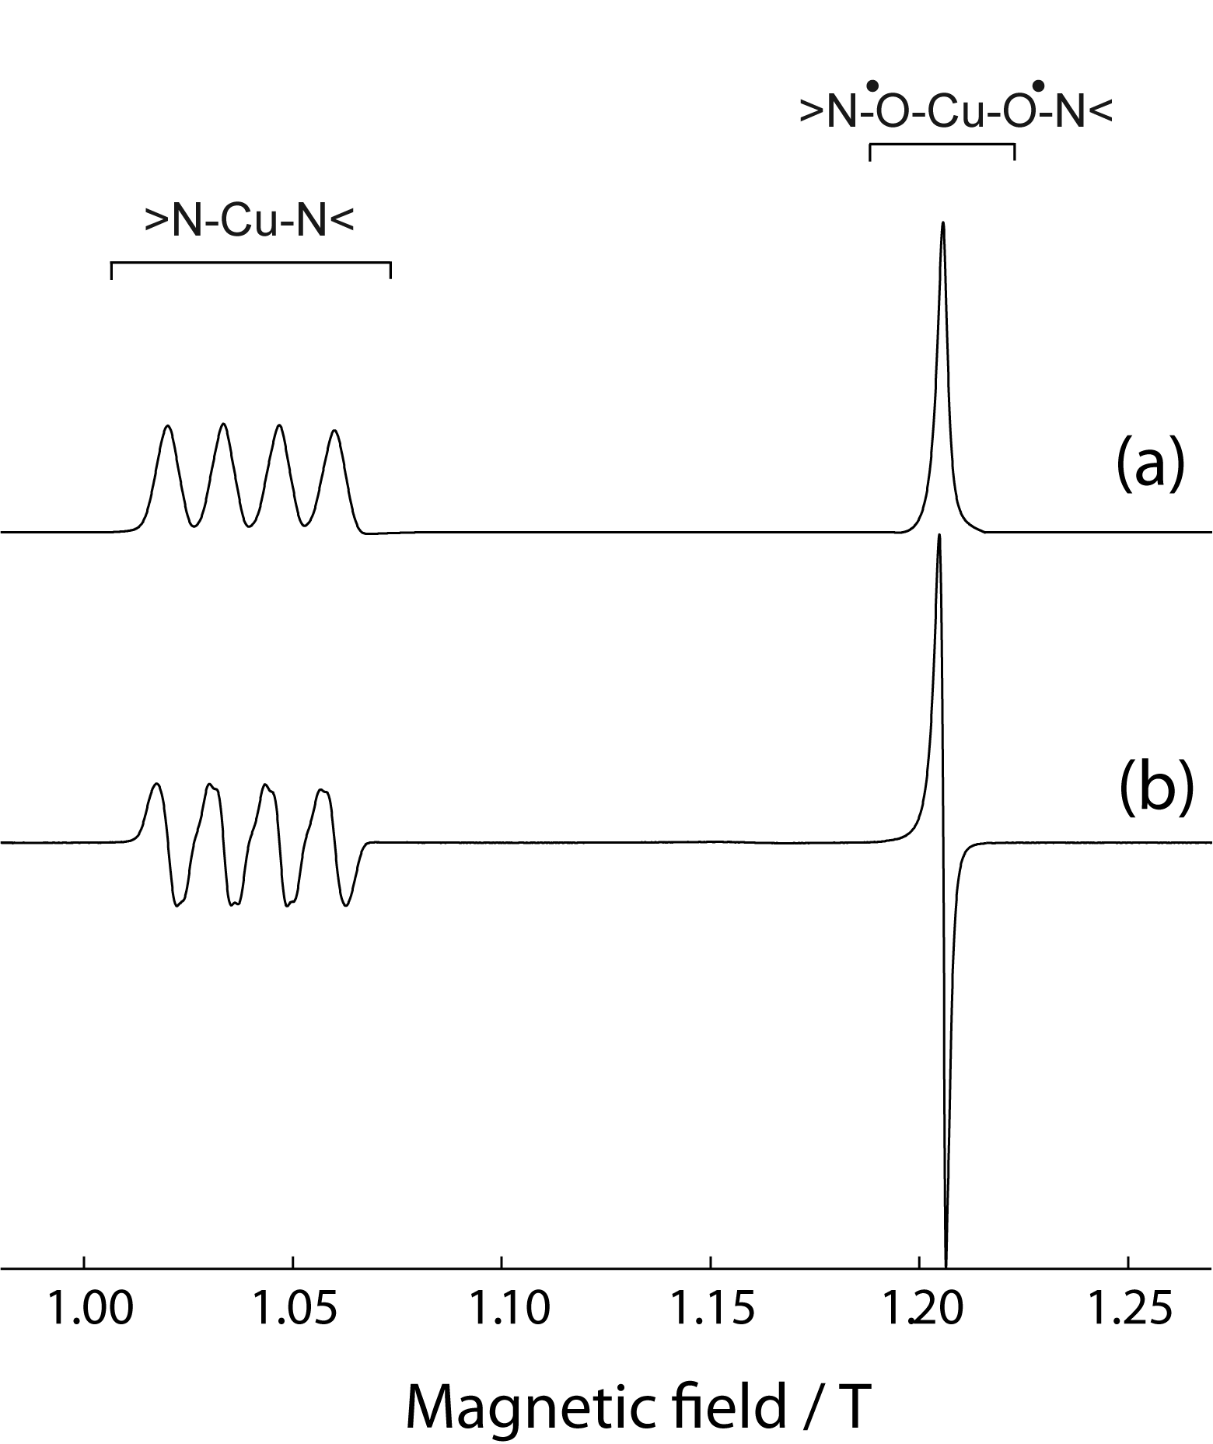
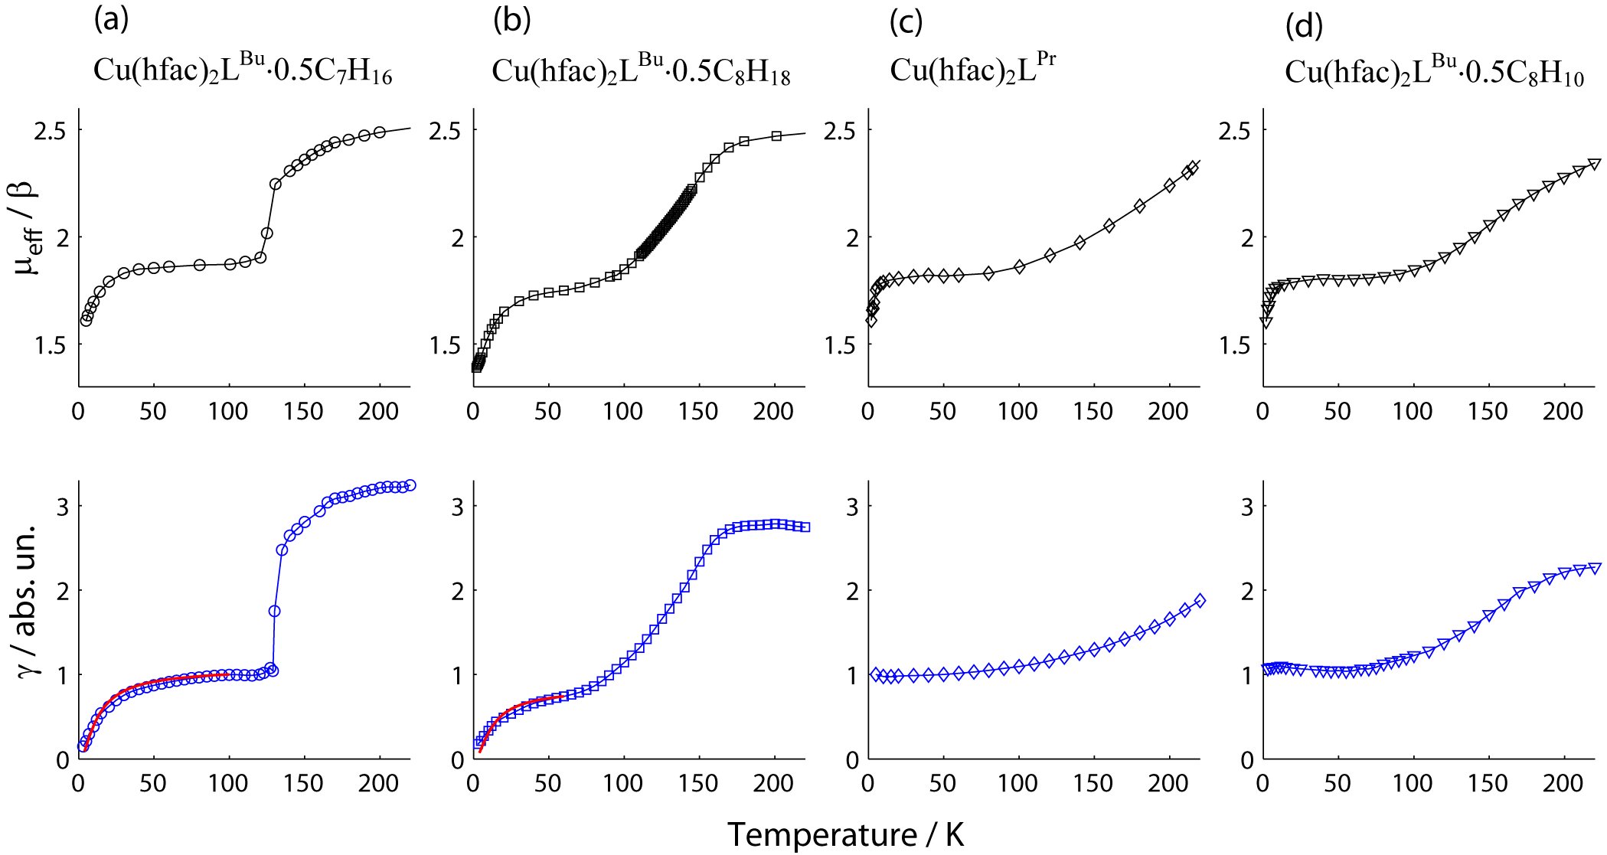
Межкластерные обменные взаимодействия в молекулярных магнетиках Cu(hfac)₂L^{R}
Интегральный магнитный момент (сверху) и магнитный момент спиновой триады (снизу)
Типичный спектр ЭПР (b) и его первый интеграл (а) монокристалла Cu(hfac)₂L^{R}
Температура / К
Магнитное поле / Тл
• ЭПР позволяет селективно измерять слабые обменные взаимодействия для разных типов парамагнитных центров в «дышащих кристаллах»
• Магнитные «цепи» состоят из спиновых триад и распространяются поперек структурных полимерных цепей
Магнитный мотив Cu(hfac)₂L^{R}
по данным ЭПР
M. V. Fedin, S. L. Veber, K. Yu. Maryunina, G. V. Romanenko, E. A. Suturina, N. P. Gritsan, R. Z. Sagdeev, V. I. Ovcharenko, E. G. Bagryanskaya. // J. Amer. Chem. Soc. 132 (2010) 13886-13891.

Slide 9
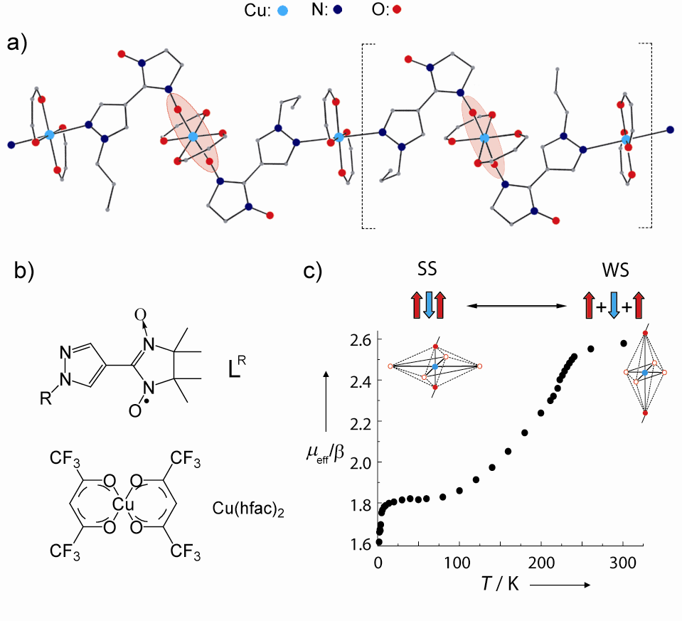
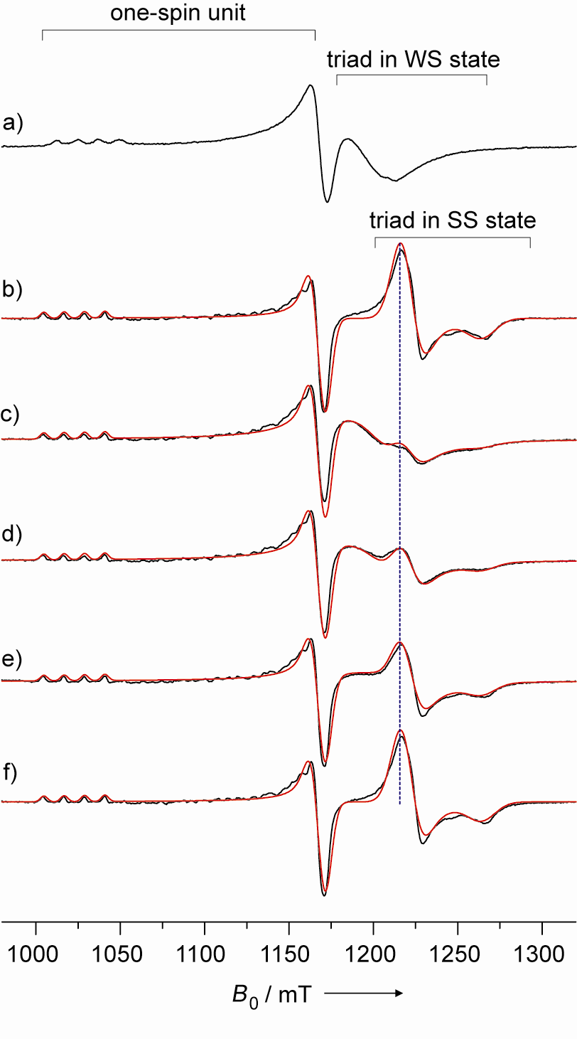
Фотоиндуцированное переключение спиновых состояний в молекулярных магнетиках Cu(hfac)₂L^{R}
T=180 K
T=7 K, темн.
7 K, свет 900 нм
5 мин
3 часа
20 K → 7 K
• Впервые обнаружен эффект фото-индуцированного переключения спиновых состояний в обменно-связанных кластерах
• Фотоиндуцированное слабосвязанное состояние (WS, |J|<<kT) метастабильно; релаксация в основное состояние (SS, |J|>>kT) протекает на шкале часов при криогенных температурах (<20 K)
Fedin, M.V., Ovcharenko, V.I., Sagdeev, R.Z., Reijerse E., Lubitz W., Bagryanskaya, E.G. //
Angew. Chem. Int. Ed. 47 (2008) 6897-6899

Slide 10
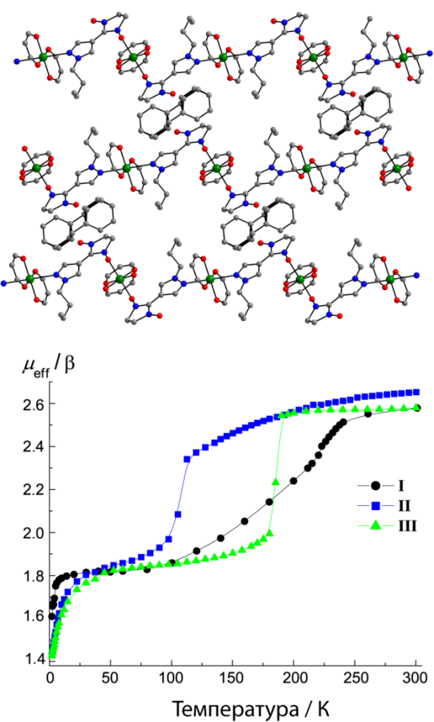
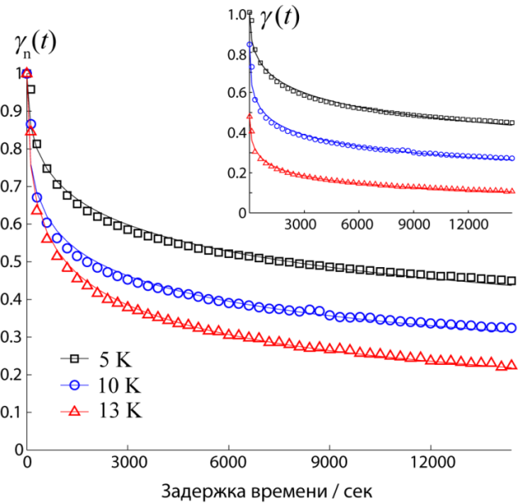
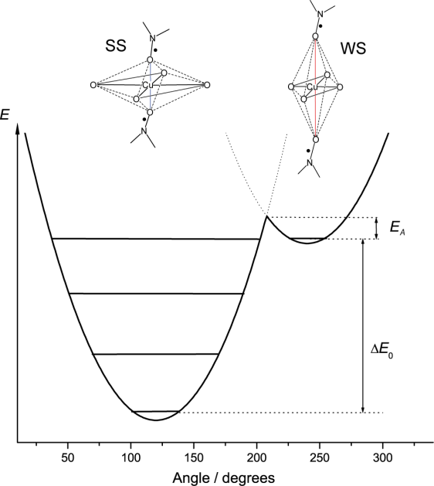
Самозамедляющийся характер релаксации фото-индуциро-ванного спинового состояния в дышащих кристаллах Cu(hfac)₂L^{R}
Исследование релаксации фотоиндуцированного спинового состояния в серии молекулярных магнетиков семейства дышащих кристаллов Cu(hfac)₂L^{R} методом ЭПР показало:
• Релаксация фотоиндуцированного состояния в основное состояние протекает в течение нескольких часов при криогенных температурах (<20 K)
• Релаксация γ(t) имеет ярко-выраженный самозамедляющийся характер
• Необычный характер релаксации обусловлен широким распределением величины эффективной энергии активации конверсии обменных кластеров
в основное состояние
Cu(hfac)₂L^{Pr} (I)
Cu(hfac)₂L^{Bu}·C₃H₇−C₆H₅ (II)
Cu(hfac)₂L_{Bu}·mC₈H₁₀ (III)
Fedin, M.V., Maryunina, K.Y., Sagdeev, R.Z., Ovcharenko, V.I., Bagryanskaya, E.G. // Inorg. Chem. 51 (2012) 709-717.

Slide 11
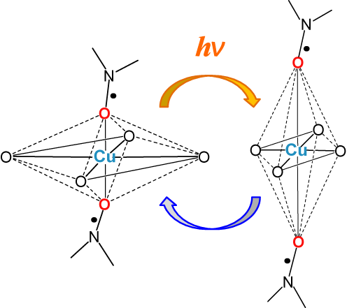
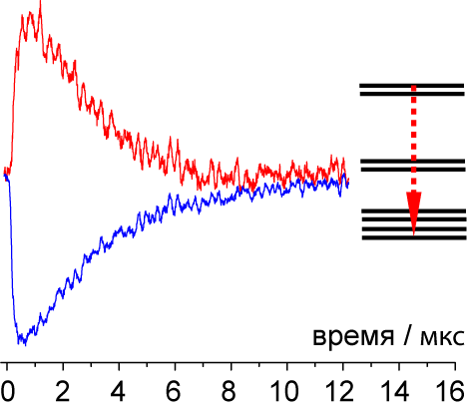
Исследование фотоиндуцированной спиновой динамики
в молекулярных магнетиках Cu(hfac)₂L^{R} методом ВР ЭПР
С использованием высокочастотного ЭПР с временным разрешением (ВР ЭПР) W-диапазона (94 ГГц), позволяющего достичь высокого спектрального разрешения, впервые проведены исследования фотоиндуцированной спиновой динамики в молекулярных магнетиках Cu(hfac)₂L^{R} на наносекундной временной шкале.
Детальный анализ кинетики возбужденного спинового состояния Cu(hfac)₂L^{R} показал, что фотоиндуцированное состояние формируется на временах, меньших 100 нс.
Первое применение высокопольного ВР ЭПР к фотопереключаемым магнетикам открывает перспективы дальнейших исследований этим методом как данных, так и аналогичных систем.
Фотоиндуцированная конверсия между двумя магнитно-структурными состояниями
Типичная кинетика ВР ЭПР возбужденного и основного состояний
M. V. Fedin, E. G. Bagryanskaya, H. Matsuoka, S. Yamauchi, S. L. Veber, K. Yu. Maryunina, E. V. Tretyakov, V. I. Ovcharenko, R. Z. Sagdeev // J. Amer. Chem. Soc. 134 (2012) 16319-16326.

Slide 12
Применение нитроксильных радикалов
магнитоактивные материалы (органические ферромагнетики)
измерение рН на поверхностях, сорбентах, катализаторах
химические источники электричества (аккумуляторы)
медиаторы в «живой» полимеризации
измерение рН в липосомах и клеточных органеллах
супрамолекулярные структуры
локальный электростатический потенциал в биомакромолекулах
монитринг рН в биологических системах
спин-меченные природные и синтетические биологически активные соединения
Спиновые зонды для измерения расстояний в белках PELDOR
материалы для солнечной энергетики
Cпиновые зонды на оксид азота

Slide 13
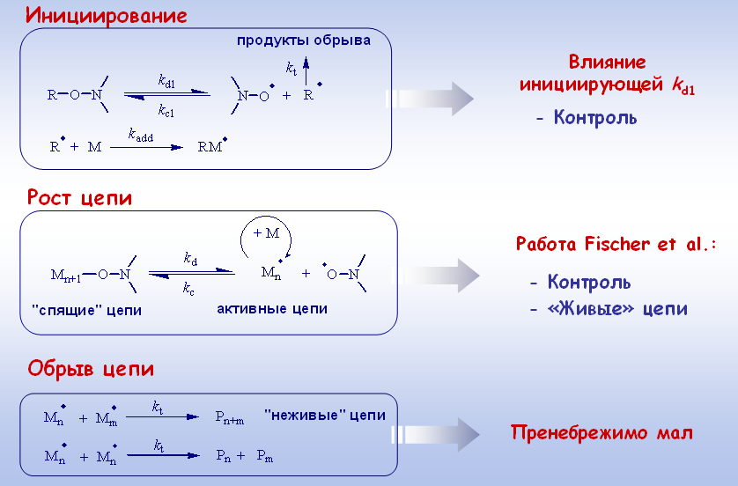
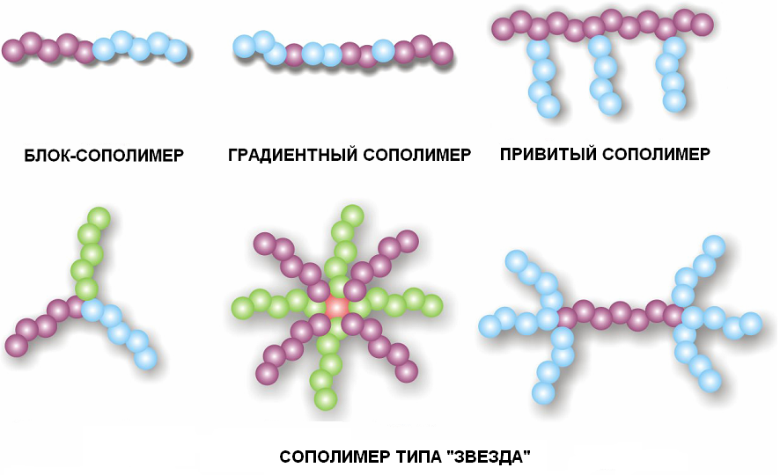
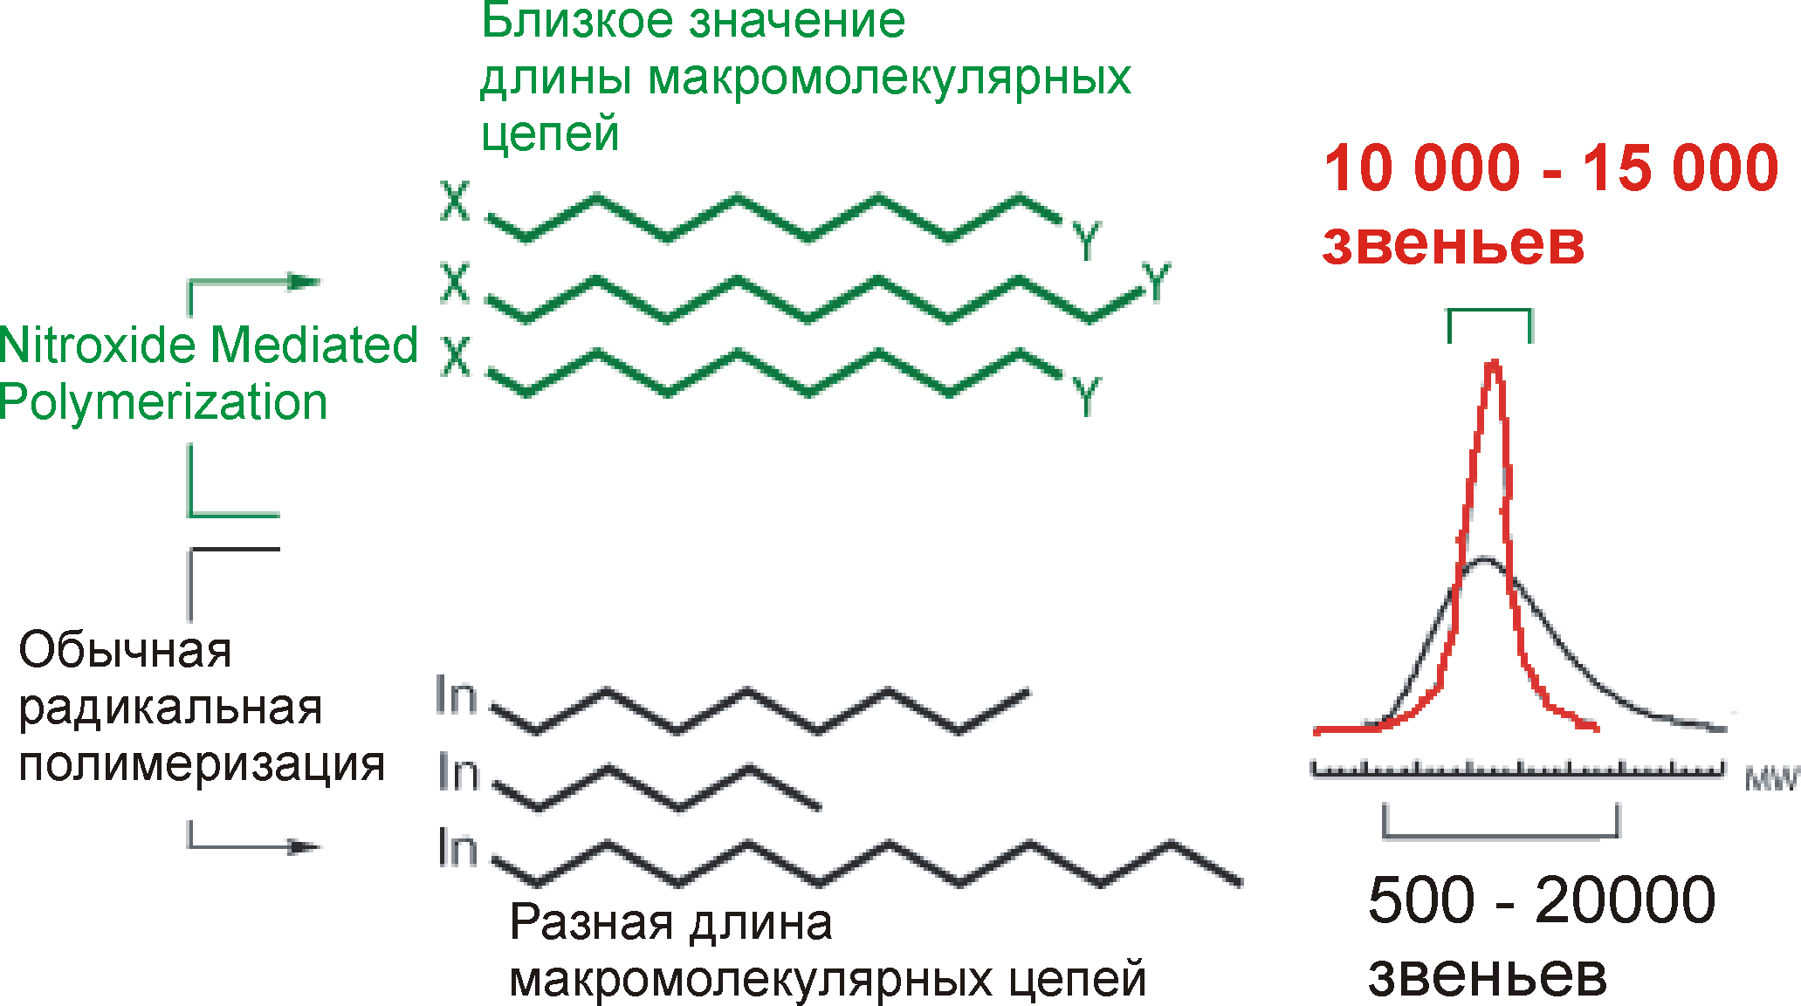
Контролируемая полимеризация в присутствии
нитроксильных радикалов
«Живая»
Обычная
Применение: сочетание материалов, покрытия, оптика, нанобиотехнологии, материалы с заданными свойствами
Важным для контролируемой полимеризации
является соотношение констант k_{d} и k_{c}, а также
наличие побочных реакций
k_{d}/k_{c} ↑ ⇒ t_{polym} ↓
k_{d}*k_{c} ↑ ⇒ PDI ↓

Slide 14
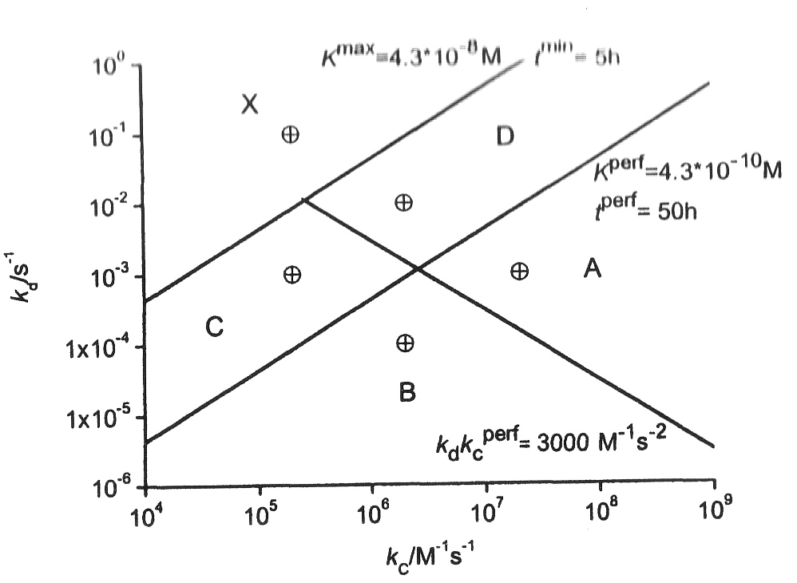
Диаграмма Фишера – условия успешной полимеризации
Φ : фракция мертвых цепей
d: (PDI-1) молекулярно-массовое распределение
t₉₀: время полимеризации для 90 % конверсии
A : живая и контролируемая полимеризация, большое время полимеризации
B : живая, неконтролируемая, большое время полимеризации
C : живая, неконтролируемая, малое время полимеризации
D : успешная КРП
Fischer H. Macromolecules, 1997,30,5666,
Fischer H. J.Polym.Sci.A,Polym.Chem.1 999,37,1885 .

Slide 15
Ключевые реакции в КРП
гомолиз алкоксиаминов с константой скорости k_{d}
рекомбинация нитроксильных и алкильных радикалов с константой скорости k_{c}
- побочные реакции
Задача : синтез универсального инициатора –алкоксиамина для контроля полимеризации различных мономеров
Оптимизация структуры алкоксиамина целью подходящими k_{c} и k_{d} для КРП , оптимизация условий по диаграмме Фишера
Отсутствие побочных реакций
Применение имидазолиновых и имидазолидиновых нитроксилов в радикальной контролируемой полимеризации
Измерение констант скорости гомолиза и реформации алкоксиаминов, построение корреляционных соотношений
Изучение побочных реакций, расширение спектра мономеров для РКП в присутствии нитроксилов (метакрилаты)
Функциональные медиаторы, позволяющие проводить полимеризацию различных мономеров.

Slide 16
Объекты исследования

Slide 17
Зависимость констант k_{c} и k_{d} от структуры НР
Рекомбинация НР с алкильным радикалом
Гомолиз алкоксиаминов
Измерен ряд констант k_{c} и k_{d}
Установлена зависимость величин k_{c} и k_{d} от структуры НР
Zubenko D., Tsentalovich Yu.P., Lebedeva N., Kirilyuk I., Roshchupkina G., Zhurko I., Reznikov V., Marque S.R.A., and Bagryanskaya E., J.Org.Chem. 2006, 71, 6044-6052
Zubenko D., Kirilyuk I., Roshchupkina G., Zhurko I., Reznikov V., Marque S.R.A., and Bagryanskaya E.,, Helv.Chim.Acta. 2006, 89, 2341-2353
Lebedeva N.V., Zubenko D.P., Bagryanskaya E.G., Ananchenko G.S., Marque S., Tordo P., Sagdeev R.Z., Phys.Chem.Chem.Phys. 2004, 6, 2254-2259
Bagryanskaya E., Tsentalovich Y.P., Marque S., J.Org.Chem. 2012, 71, 6044-6052
Bagryanskaya E., D.Bertin, D.Gigmes, I. Kirilyuk, S.R. A. Marque, V.Reznikov, G. Roshchupkina, I.Zhurko,D.Zubenko,
Macromol. Chem. Phys. 2008, 209, 1345–1357

Slide 18
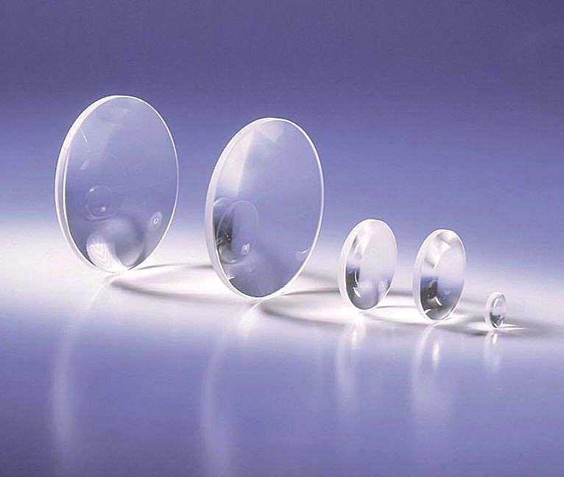
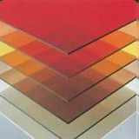
РКП метакриловых мономеров: реакция Н-переноса
Внутримолекулярный механизм реакции переноса атома водорода
Радикальный механизм реакции Н-переноса

Slide 19
Исследование механизма побочных реакций (Н-переноса)
Изучение побочных реакций, расширение спектра мономеров для РКП в присутствии нитроксилов (метакрилаты)
Edeleva M., Marque S.R.A., Bertin D., Gigmes D., Guillaneuf Y., Morozov S., Bagryanskaya E.G., J.Polym.Sci. Part A: Polym.Chem. 2008, 46, 6828-6842 .
Edeleva M., Marque S.R.A., Bertin D., Gigmes D., Guillaneuf Y., Morozov S., Bagryanskaya E.G., J.Polym.Sci. Part A: Polym.Chem. 2008, 46, 6828-6842 .
Edeleva M., Marque S.R.A.,K.Kabytaev,, Gigmes D., Guillaneuf Y., Bagryanskaya E.G., J.Polym.Sci. Part A: Polym.Chem. 2013,.

Slide 20
Влияние рН на скорость гомолиза алкоксиаминов с протонируемой группой
Протонированная форма
Цвиттер-ионная форма
Депротонированная форма
H+
H+
OH-
OH-
119,0 кДж/моль
122,0 кДж/моль
129,0 кДж/моль
M.V. Edeleva, I.A.Kirilyuk, D.Morozov, D.Parkhomenko, E,Bagryanskaya, J. Org. Chem. 2011, 76, 5558–5573
Elena Bagryanskaya , P.Bremond, D.Parkhomenko, E.Bagryanskaya, Macromol. Rapid Commun. 2012 , 33, 152-157

Slide 21
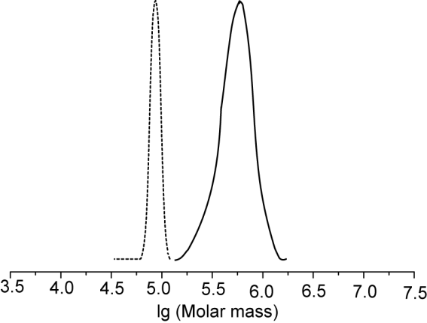
рН-переключаемый гомолиз алкоксиаминов как инструмент контроля длины цепи водорастворимых полимеров
T = 90 ºC
«Живой» характер полимеризации
Возможно приготовление блок-сополимеров
На примере полимеризации 4-стиролсульфоната натрия и акриламида показано влияние рН реакционной смеси на характер полимеризации. Продемонстрирована возможность достижения контролируемого режима полимеризации различных мономеров с использованием протонированных/депротонированных форм одного алкоксиамина. В контролируемом режиме получены полимеры гидрофильных мономеров акриламид и стирол сульфонат с заданной молекулярной массой и низкой полидисперсностью в воде при температуре 90^{о}С. Образование блок-сополимера, что говорит о живом характере полимеризации.

Slide 22
Стабильные нитроксильные радикалы – применение в качесвте спиновых зондов
2
Проблема применения in vivo:
быстрое восстановление в диамагнитные продукты
Ферментативные системы
или низкомолекулярные
антиоксиданты
Решение проблемы:
Заключение НР во внутренние полости липосом или микрокапсул
Супрамолекулярные комплексы гость-хозяин
Введение объёмных заместителей

Slide 23
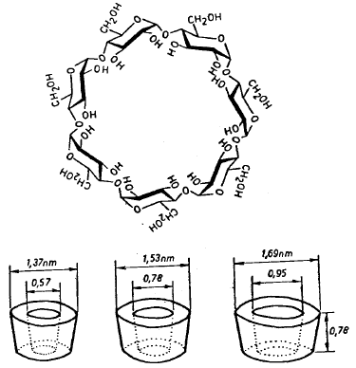
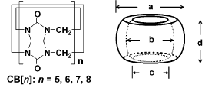
Примеры систем гость -хозяин
циклодекстрины
каликсарены
кукурбитурилы
липосомы
эффект инкапсулирования:
- увеличение стабильности
- изменение функциональных свойств
Notes:
23
23

Slide 24
Имидазолиновые и имидазолидиновые нитроксильные радикалы pH - зонды
+
pKa
pH 7.06
H⁺
pH 4.21
pH 2.56
Государственная премия РФ, 1994 г. «Нитроксильные радикалы ряда имидазолина». Л.Б. Володарский, И.А. Григорьев, В.А. Резников, Овчаренко В.И., Сагдеев Р.З., Ларионов С.В., Храмцов В.В.,
Наблюдаемая константа СТВ (a_{N}) зависит от рН
Ref.: V.Khramtsov, L. Weiner, I. Grigorjev, l. Volodarsky, Chem. Phys. Lett. 1982

Slide 25
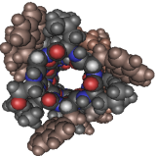
Инкапсулирование спинового зонда в липосомы
H⁺
(SG is a glutathione residue).
Gramicidin A
Pure nitroxide:
Encapsulated nitroxide:
Kinetics of the NR2 (0.1 mM) reduction by sodium ascorbate:
0.4 mM (Δ), 0.75 mM (○) and 1.5 mM (■).
10 mM (●) of sodium ascorbate (100th –fold excess).
Add. of K₃Fe(CN)₆
Липосомы непроницаемы для больших молекул, таких как K₃Fe(CN)₆
Инкапсулирование в полупроницаемую липосому не меняет pH- чувствительности нитроксилов
Woldman, Y. Y., Semenov, S. V., Bobko, A. A., Kirilyuk, I. A., Polienko, J. F., Voinov, M. A., Bagryanskaya E. G. and Khramtsov V.V. Analyst, 2009, 134, 904–910.
.

Slide 26
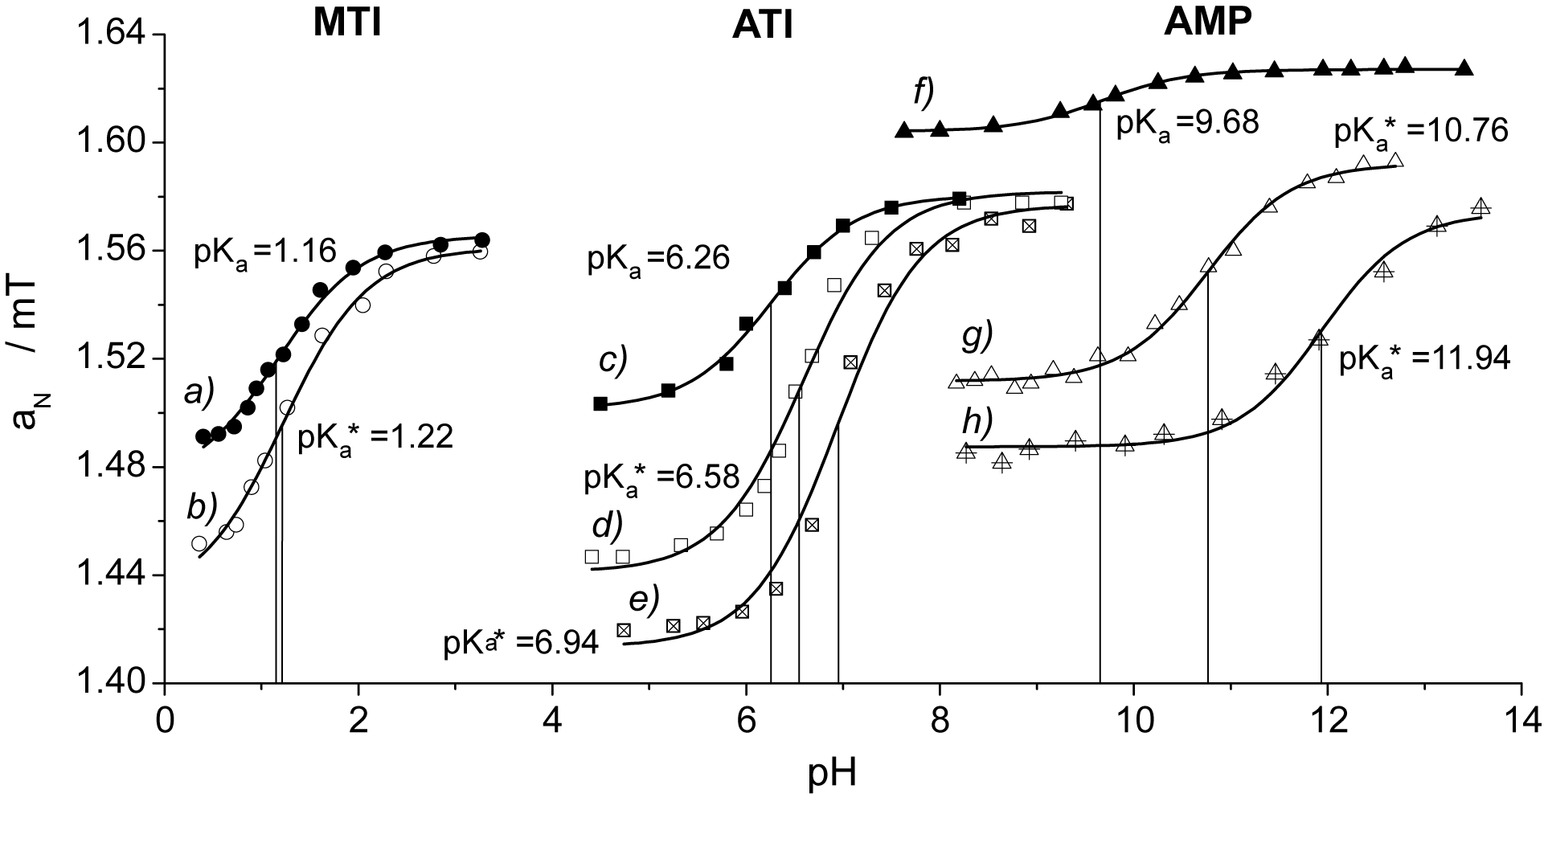
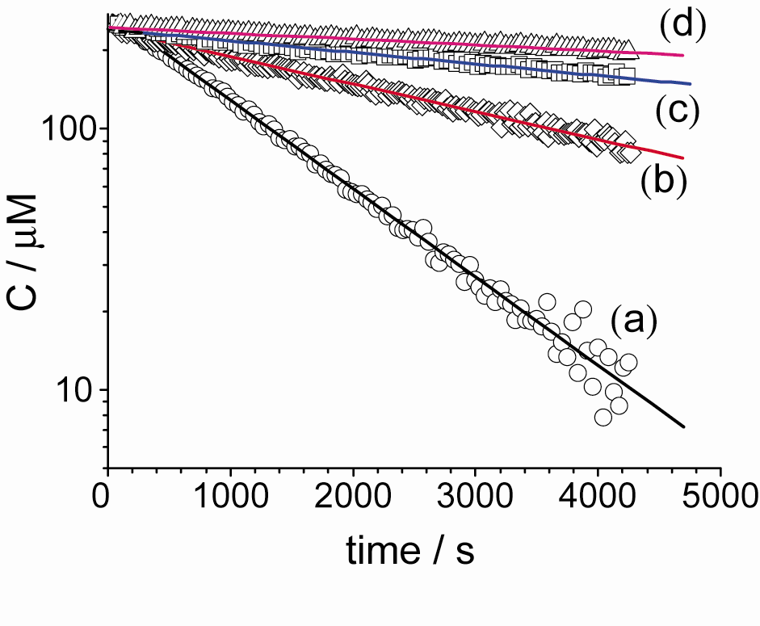
Инкапсулирование спиновых зондов в кукурбитурилы
AMP=0.5mM; [Asc ] = 2.5 mМ,
NR
+ CB 1:2
+ CB 1:4
AMP (k_{AMPH+}= 0.320 ±0.020 M⁻¹s⁻¹;)
AMP/CB7 = 1:1 (k_{obs}= 0.097 ±0.008 M⁻¹s⁻¹)
AMP/CB7 = 1:2 (k_{obs}= 0.040 ±0.006 M⁻¹s⁻¹)
AMP/CB7 = 1:10 (k_{obs}= 0.020 ±0.004 M⁻¹s⁻¹)
I. Kirilyuk, D. Polovyanenko, S. Semenov, I. Grigor’ev, O. Gerasko, V. Fedin, E. Bagryanskaya, J. Phys. Chem. B 2010, 114, 1719–1728.

Slide 27
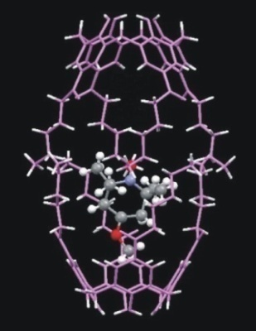
Инкапсулирование спинового зонда в каликсарены
ЭПР спектры MeOTEMPO в C6 (буферный раствор pH 7.4)
Каликсарены выступают как протекторы нитроксилов от восстановления
Проблема: уширение линии из-за диполь-дипольного взаимодействия
Polovyanenko, DN; Bagryanskaya, EG; Schnegg, A, A.Savitsky,K.Moebius, A.Coleman, G. Ananchenko and J.Ripmeester, Phys.Chem.Chem.Phys. V.10, 5299-5307, 2008.

Slide 28
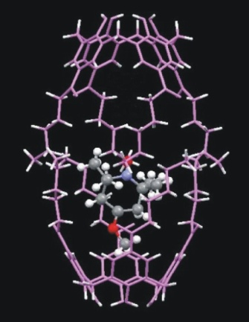
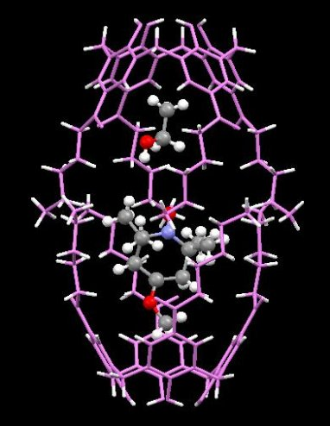
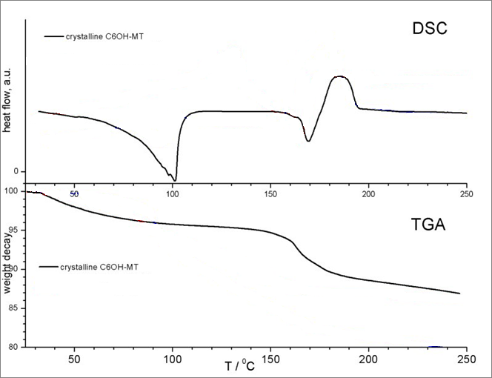
Спектр ЭПР (360 Ггц) MeTEMPO в каликсарене
Exit of ethanol molecule from C6
4%
M_{EtOH}= 4%(2M_{C6}+M_{TEMPO})
Ref. G. Ananchenko, K.Udachin, A.Coleman, D.Polovyanenko, E. Bagryanskaya and J. Ripmeester, Crystalline inclusion complex of a calixarene with a nitroxide, Chem. Commun., 2008, 223–225.
Polovyanenko, DN; Bagryanskaya, EG; Schnegg, A, A.Savitsky,K.Moebius, A.Coleman, G. Ananchenko and J.Ripmeester, Phys.Chem.Chem.Phys. V.10, 5299-5307, 2008.

Slide 29
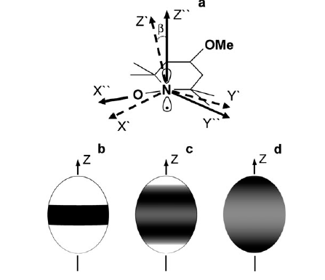
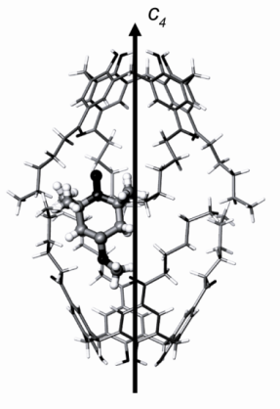
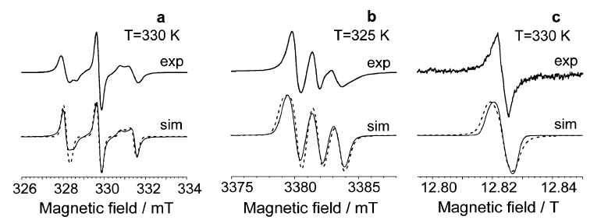

Нитроксильные радикалы – спиновые зонды
1. Fast restricted motion model (solid lines)
2. Microscopic-Order Macroscopic-Disorder (MOMD)
Schnieder D. J., Freed J. H., Biol.Magn.Reson, 1989, 8, p.1-76
Orientational potential Y_{2,0}, motion anisotropy parameter λ_{2,0}=−1.5.
t_{c}=0.05 ns
Анизотропное движение НР в каликс (6)арене с энергией активации реориентационного движения 1.5-3 ккал/M
Ref. E.Bagryanskaya, D.Polovyanenko, M.Fedin,L.Kulik, A.Schnegg, A.Savitsky,K.Moebius, A.Coleman, G. Ananchenko and J.Ripmeester, Phys. Chem. Chem. Phys., 2009, 11, 6700–6707

Slide 30
Нитроксильные радикалы в циклодекстринах
g_{Aiso}=2.00591, (A)
a_{ANiso}=1.54 mT,
a_{AHiso}=0.26 mT,
t_{corrA}=3.5·10⁻¹⁰ s.
g_{Biso}=2.00563, (B)
a_{BNiso}=1.57 mT,
a_{BHiso}=0.26 mT,
t_{corrB}=2.7·10⁻¹⁰ s.
W-band EPR
ESEEM in D2O X-band
Bagryanskaya, E.G., et. al, Appl. Magn. Reson,, 2009.
Polovyanenko et al. J.Phys. Chem. 2008
Krumkacheva O.et al. Langmur. 2010
Krumkacheva et al. Appl.Magn.Reson. 2011

Slide 31
Нитроксильные радикалы с повышенной устойчивостью к восстановлению
Скорости восстановления
L. Marx, R. Chiarelli, T. Guiberteau and A. Rassat,
J. Chem. Soc. Perkin Trans. 1, 2000, 1181-1182.
0.027 s⁻¹
0.0009 s⁻¹
Восстановление в крови крысы
I.A.Kirilyuk, A.A.Bobko, I.A.Grigor’ev, V.V. Khramtsov,
Org.Biomol.Chem., 2004, 2, 1025

Slide 32
Константы скорости восстановления имидазолидиновых НР
K_{NR}
NR + Asc- → NR-H + Asc-•
I.A.Kirilyuk, A.Bobko, D.Komarov, I.Irtegova, I.Grigorjev, E.Bagryanskaya, J.Phys.Chem., 2013, in press

Slide 33
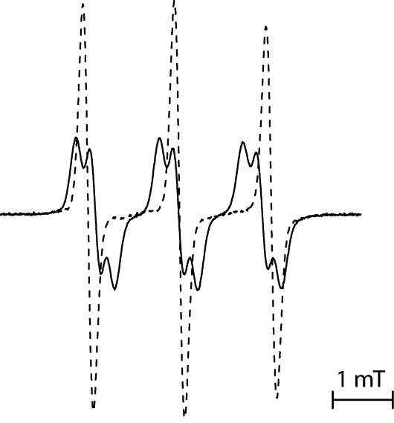
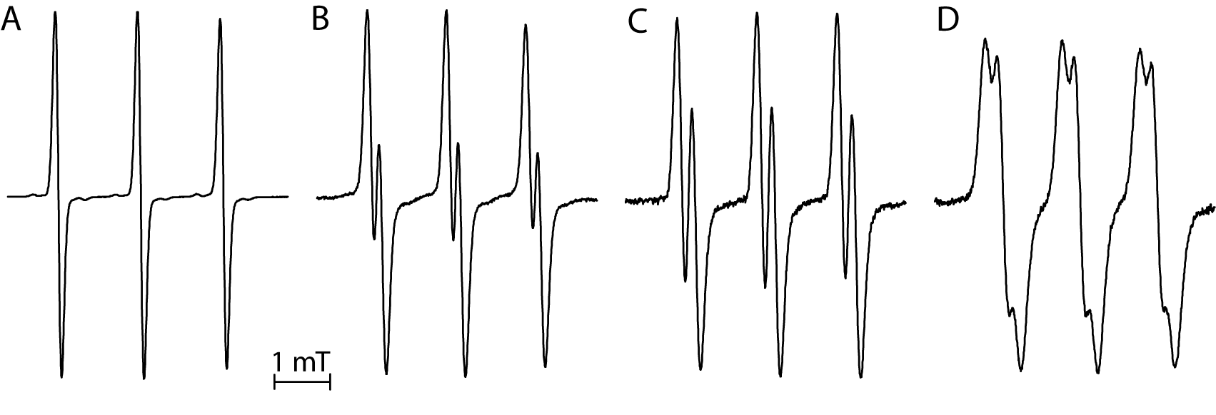
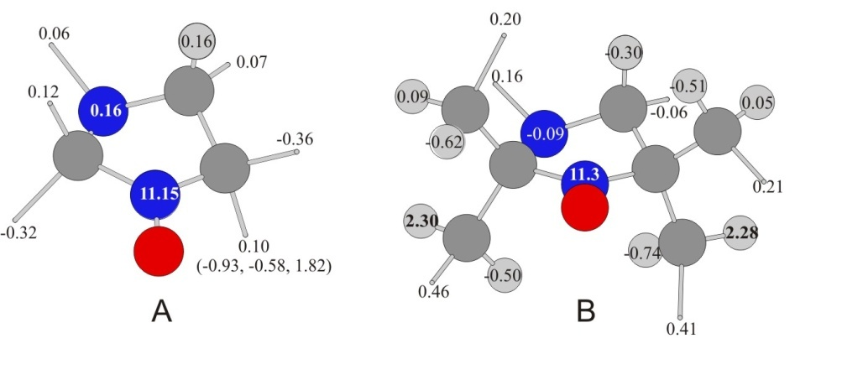
ЭПР спектры имидазолидиновых нитроксильных радикалов
Quantum chemical calculation Gaussian-98³ B3LYP/6-31G
A A Bobko, I A Kirilyuk, N P Gritsan, D N Polovyanenko, I A Grigor’ev, V V Khramtsov, E G Bagryanskaya
Applied Magnetic Resonance (2010) 39 (4), 437-451

Slide 34
Гидрофильный высокостабильный pH-чувствительный спиновый зонд ( pK 6.3)
И.А.Кирилюк, И.А.Григорьев, НИОХ СО РАН

Slide 35
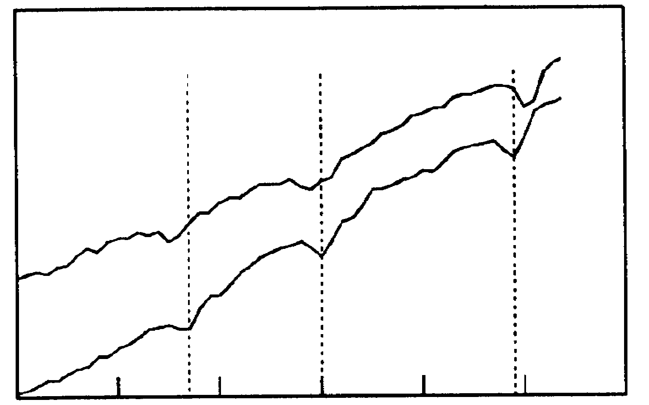
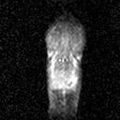
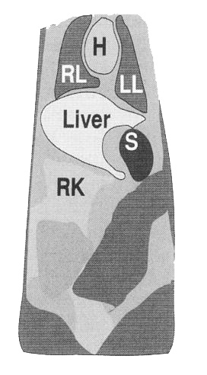
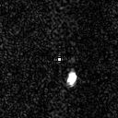

Применение нитроксильных радикалов с двумя pKa
для измерения рН в желудке крысы in vivo
FC-DNP
10 20 30 40 50 G
Методы:
RF-ESR
LODESR
FC-DNP
PEDRI
EPR on
EPR off
subtraction
Ref. D.I. Potapenko, M. A. Foster, D.J. Lurie, I. A. Kirilyuk, J. M.S. Hutchison, I.A. Grigor’ev, E.G. Bagryanskaya and V.V. Khramtsov, J. Magn. Reson. 182 (2006) 1-11.

Slide 36

Скорости восстановления НР аскорбиновой кислотой
Стабильность 2,5-спирогексазамещенных нитроксилов в 3 раза выше незамещенных аналогов и более чем на порядок выше чем 2,5-спирогексазамещенных пиперединововых нитроксилов
I. Kirilyuk, Y.F.Polienko, O.Krumkacheva, R.Strizhakov, Y. Gatilov, I. Grigorjev, E.Bagryanskaya, J.Org.Chem., 2012,77, 8016

Slide 37


Новые спиновые метки на основе 2,5-спироциклогексил-замещённых нитроксильных радикалов
1) Высокая стабильность к восстановлению
2) Длинные времена фазовой релаксации при 50-120 K
Kirilyuk, I. A.; Polienko, Y. F.; Krumkacheva, O. A.; Strizhakov, R. K.; Gatilov, Y. V.; Grigor'ev, I. A.; Bagryanskaya, E. G. J Org Chem 2012, 77, 8016
Изучение структуры биополимеров и их комплексов методам импульсного ЭПР
<r>= 4.09 nm
= R
НИОХ СО РАН (Багрянская Е. Г.; Кирилюк И. А. и коллеги)
МТЦ СО РАН (Федин М. В. и коллеги)
ИХБФМ СО РАН (Карпова Г. Г. и коллеги)

Slide 38



Органические радикалы как контрастные реагенты
для магнитно резонансной томографии
A.Rajca, Michael A Swanson; Ying Wang; Michael Boska; Gareth R Eaton; S.S.Eaton, D.G Mitchell; Arnon Olankitwanit; Joseph T Paletta; S. Rajca, J. Amer.Chem. Soc.2012;134(38):15724-7.

Slide 39
Детектирование оксида азота по спектру ЭПР нитронил-нитроксильных радикалов
Akaike T. et al.
Biochemistry, 1993, 32, 827.
Проблема:токсичность и быстрое восстановление n vivo

Slide 40
Детектирование оксида азота методом ЯМР
NNR
INR
The amount of spin trap reacted with NO
to unreacted in the blood of different rat strains
(*P<0.005 vs Wistar group)
¹⁹F NMR
Bobko A.A., Bagryanskaya E.G. Reznikov V, Kolosova N. Khramtsov V.V. Free Rad. Biol. & Med., 2004, 36 (2), 248–258 ,
Kolosova N.G., Bobko A.A., Bagryanskaya E.G., BBRC, 330 (2005) 367–370.

Slide 41


Новые нетоксичные водорастворимые ННР
контроль
Спустя 1 час после перорального введения Fur-176 0.5 гр/кг
LD₅₀ = 5000 мг/кг
Ovcharenko V.B., Fursova E.Y. et al. Dokl. Ac.N., 2005, 404(2), 198–200
Savelov A, Ovcharenko V.et al . Dokl.Acad.Nauk, 2007, 416(4)
NN
IN
Отношение ЭПР сигналов NN и IN пропорционально концентрации оксида азота in vivo.
ЭПР томография отражает пространственное распределение NN и IN

Slide 42


ЭПР томография, зарегистрированная по сигналу нитронил-нитроксильных радикалов
Фармакокинетика NN1
in vivo
Быстрое накопление ННР в мочевом пузыре
Высокая скорость восстановления ИНР не позволяет детектировать NO

Slide 43



Исследование процессов, протекающих при ишемии/реперфузии
в изолированном сердце крысы
Потеря интенсивности сигнала
менее 10% от первоначальной за 30 мин
Time, min
IPC + I/R
I/R
Time, min
D. A. Komarov, I. Dhimitruka, I. A. Kirilyuk, D. G. Trofimiov, I. A. Grigor’ev, J. L. Zweier, V.V. Khramtsov, MRM 2011 DOI 10.1002/mrm.23251.

Slide 44
Применение нитроксильных радикалов
магнитоактивные материалы (органические ферромагнетики)
измерение рН на поверхностях, сорбентах, катализаторах
химические источники электричества (аккумуляторы)
медиаторы в «живой» полимеризации
измерение рН в липосомах и клеточных органеллах
супрамолекулярные структуры
локальный электростатический потенциал в биомакромолекулах
монитринг рН в биологических системах
спин-меченные природные и синтетические биологически активные соединения
Спиновые зонды для измерения расстояний в белках PELDOR
материалы для солнечной энергетики
Cпиновые зонды на оксид азота

Slide 45



Разработка новых магнитно-резонансных методов спиновой химии
Стимулированная Поляризация Ядер
Динамическая Поляризация Ядер
Радикальная
пара
R₂
hν
R₂
продукт
реакции
M
M*
R₁
Влияние постоянных
и переменных
магнитных полей
R₁
2
1
0
Энергия /a
-1
-2
0
1
2
3
4
ω
/a
Магнитное поле /
Химическая поляризация ядер
с переключением магнитного поля
Электронно-ядерные переходы

Slide 46

Persistent Radical Effect.
k_{d}
R_{n}-Y ←→ R_{n}•+ Y•
[R] = (K[I]₀/3k_{t})^{1/3} t^{-1/3}
k_{c}
k_{t}
R_{n}•+ R_{m}• → products
[Y] = (3k_{t}K²[I]₀²)^{1/3} t^{1/3}
k_{p}
R_{n}•+ M → R_{n+1}•
K_{c}[R]*[Y] = k_{d}[I]₀
k_{d}/k_{c} = K < [I]₀k_{c}/4k_{t}
Fischer H. Macromolecules, 1997,30,5666,
Fischer H. J.Polym.Sci.A,Polym.Chem.1 999,37,1885 .

Slide 47
Linear combination of Hammet and steric constant
(s_{L} and E_{s}) for nitroxide fragment
σ_{L} = Universal Hammett constant of polar and electric effect
E_{s} = Steric constant of Fujita
R₃ > R₂ > R₁

